Slide 1
ОРГАНИЗАЦИЯ МНОГОПРОЦЕССОРНЫХ
И
МНОГОЯДЕРНЫХ СИСТЕМ

Slide 2
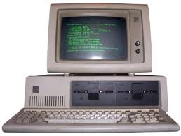
Введение
Традиционно компьютер рассматривается как машина, предназначенная для выполнения последовательных действий. Такая точка зрения на компьютер никогда не соответствовала действительности полностью. На уровне микроопераций одновременно генерируется несколько управляющих сигналов.

Slide 3
Подходы к обеспечению параллелизма в многопроцессорных системах:
Симметричная многопроцессорность.
Много ядерные компьютеры.
Кластеры.

Slide 4
Симметричная многопроцессорность. (SMP)
SMP можно определить как изолированную компьютерную систему, обладающую следующими характеристиками:
Имеется не менее двух похожих процессоров со сравнимыми возможностями.
Эти процессоры используют одну и ту же основную память и устройства-ввода вывода, так что время доступа к памяти имеет примерно одинаковое время.
Все процессоры имеют общий доступ к устройствам ввода-вывода.
Все процессоры могут выполнять одни и те же функции.
Система управляется интегрированной операционной системой, которая обесечивает взаимодействие между процессорами и их программами на уровне задач, заданий, файлов и элементов данных.

Slide 5
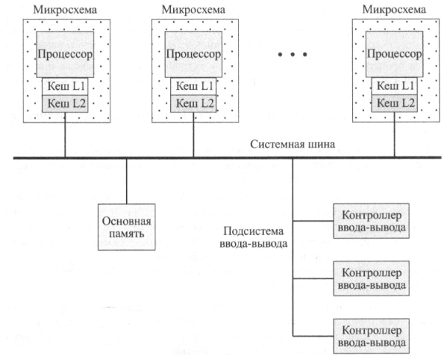
Органицзация SMP
Имеется несколько процессоров, каждый из которых содержит собственный блок управления, арифметико-логическое устройство и регистры.
Каждый процессор имеет досrуп к общей основной памяти и устройствам ввода-вывода.
Процессоры могут общаться друг с другом через память (сообщения и информация о состоянии остаются в общем адресном пространстве).

Slide 6
Перимущества SMP:
Производительность.
Надёжность.
Инкрементный рост.
Масштабирование.

Slide 7
Много ядерные компьютеры.
Многоядерные компьютеры, известные также как компьютеры с несколькими процессорами в одной микросхеме (chip multiprocessor), сочетают в себе несколько процессоров (так называемых ядер) в одном корпусе.
Как правило, каждое ядро содержит все компоненты независимого процессора, такие как регистры, арифметико-логическое устройство (АЛУ), аппаратный конвейер и блок управления, а также кеш L 1 команд и данных. Помимо нескольких ядер, современные многоядерные микросхемы содержат кеш L2, а в некоторых случаях - и кеш LЗ.

Slide 8
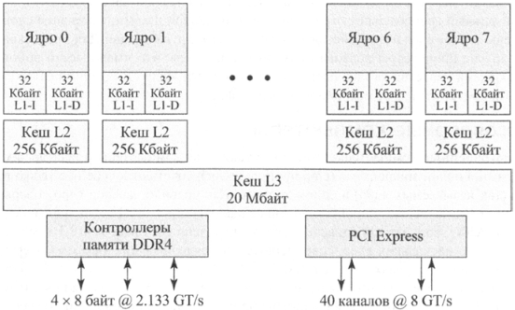
Пример Intel Core i7-5960X
Примером многоядерной системы является Intel Core i7-5960X, который включает в себя восемь процессоров х86, каждый с выделенным кешем L2 и общим кешем LЗ.
Core i7-5960X поддерживает две разновидности внешних коммуникации с другими схемами. Контроллер памяти DDR4 обеспечивает двойную скорость передачи данных (douЫe data rate - DDR) между основной памятью и схемой.
PCI Express представляет собой периферийную шину и обеспечивает высокоскоростную связь между подключенными к процессору схемами.

Slide 9
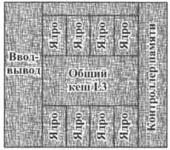
Физическое размещение на плате
Интерфейс поддерживает четыре канала шириной 8 байт общей ширины шины 256 бит со скоростью передачи данных до 64 Гбайт / с.
При наличии контроллера памяти в чипе устраняется необходимость в шине Front Side B .

Slide 10
Кластеры
Кластер можно определить как взаимосвязанную группу целых компьютеров, совместно работающих как единый вычислительный ресурс, который может создать иллюзию единственной машины.
Каждый компьютер в кластере обычно называется узлом (node).

Slide 11
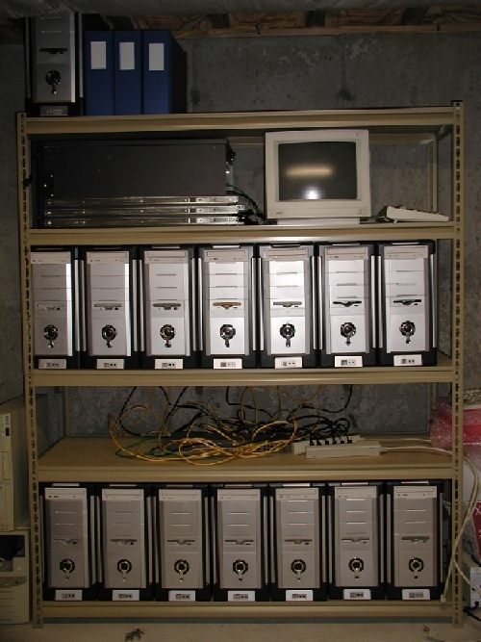
Преимущества кластеров
Абсолютная масштабируемось.
Постепенно наращиваемая масштабируемость.
Высокая степень доступности.
Хорошее отношение «Цена/Производительность».

Slide 12
Спасибо за внимание.
много
ядерные
компьютеры

